Slide 1
[ 착수 보고서 ]
2025.03.05

Slide 2
프로젝트 개요
배경 및 목적
수행 범위
기대 효과
프로젝트 추진방안
추진 전략
수행 일정
조직도 및 역할
프로젝트 관리방안
보고 및 협의체
품질 관리
변경 관리
산출물 관리
요청사항
협조 요청사항

Slide 3
I. 프로젝트 개요
배경 및 목적
수행 범위
기대 효과

Slide 4

1. 배경 및 목적
I. 프로젝트 개요
- 신성통상과 에이션패션의 POS 시스템 통합과 신규 키오스크 구축을 통해 매장 운영 효율성 및 고객 편의성을 극대화하고, Cloud 기반의 관리시스템을
구축하여 서비스 안정성 및 추후 개선할 시스템을 위한 기반을 마련함
차세대 통합POS 및 키오스크 시스템 구축을 통한 매장 운영 효율성 및 고객 편의성 강화
POS/키오스크
운영 극대화
사용자경험 제공
및 편의성 강화
클라우드 기반
고가용성
서버 효율성 확보 및 무중단 서비스
POS/키오스크 유지보수 일원화
시스템, Biz 현황 모니터링 제공
직접 주문/결제 처리 가능한 비대면 서비스
직관적인 UI/UX 기반 사용자 경험 제공
결제 대기 시간 단축을 통한 매장 효율화
POS/키오스크 관리 및 API의 클라우드 전환
영업관리 시스템과의 원활한 데이터 연동
최적의 개발 프레임워크 구성

Slide 5




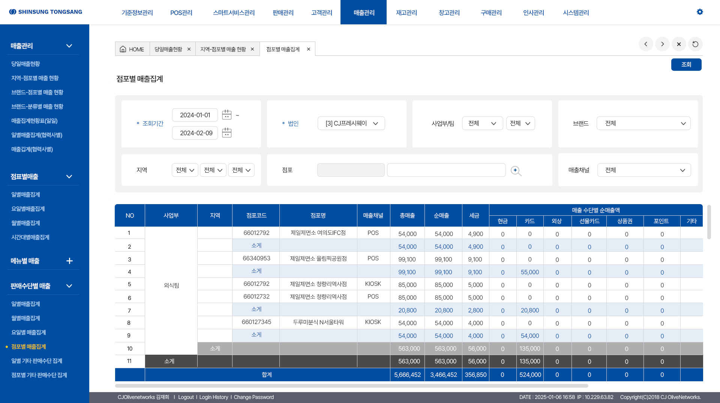



2. 수행 범위
I. 프로젝트 개요
- ① POS 통합 및 CS 전환, ② 신규 키오스크 도입, ③ Cloud 기반 API시스템 및 POS/키오스크 관리시스템 구축과 ④ 내/외부 연계 시스템과의 안정적
인터페이스 구축을 목표로 함
④
내부
인터페이스
외부
인터페이스
③ AWS API
① POS
④
OnP API
I/F
⊙ 기준정보 송/수신
⊙ 판매정보 송/수신
⊙ POS 기본기능
로그인
오픈
장비연동
부가기능
⊙ 판매기능
멤버십
내부결제할인
제휴할인
프로모션
⊙ 디바이스
업무별 인쇄물
디바이스 확장성
⊙ 인터페이스 기능
Tax Refund
VAN 연동
KPN
④
⊙ 보안 기능
데이터 보안
I/F
③ POS관리 시스템
⊙ 주문 기능
주문
점간이동
주문대기 등록
⊙ 결제 부가기능
기능키 코드화
결제 수단변경
⊙ 운영관리
Log관리
사용자 인증
수동 업데이트
⊙ 영업/관리 기능
매출 관리
정산 관리
관리 기능
영업관리
시스템
⊙ 기준정보 관리
POS/키오스크 관리
배너관리
기준정보 조회
KICC
② 키오스크
⊙ 키오스크 기본기능
로그인
오픈
장비연동
부가기능
⊙ 판매기능
멤버십
프로모션
제휴결제
광고
⊙ 보안 기능
데이터 보안
⊙ 인터페이스 기능
VAN 연동
⊙ 매출 관리
매출조회 및 송신관리
④
I/F
Global Tax Free
매장관리
시스템
⊙ 시스템 관리
POS/키오스크 관제
모니터링
배치관리
⊙ 주문 기능
주문
장바구니
⊙ 배리어프리
시각 장애인
휠체어 모드
키패드 거래
다국어
⊙ 운영관리
Log관리
사용자 인증
수동 업데이트
⊙ 영업/관리 기능
매출 관리
정산 관리
관리 기능

Slide 6
3. 기대 효과
I. 프로젝트 개요
- 매장 및 시스템 운영 효율화, 사용자 경험 극대화, Cloud 기반의 차세대 시스템을 고려한 설계로 서비스 안정화 강화를 목표로 구축 함
④
무장애 기반 매장 서비스 안정성 강화
UI/UX 개선을 통한 사용자 경험 극대화
Easy, Convenient
쉽고 편리하게
UP
DOWN
UP
UP
안정성
장애
접근성
편의성
장애 시에도 항시 매장 POS 및 키오스크 시스템의 판매 및 결제 기능이 정상적으로 유지 가능 (24 * 365)
UI/UX 개선을 통한 최적화된 사용자 경험 제공
배리어프리 키오스크를 통한 접근성/편의성 제공
키오스크 배너/대기 화면 등 대고객 홍보/소통 강화
Customized
기업의 특성에 맞게
매장 및 시스템 운영 효율성 증대
Cloud기반 차세대 시스템을 고려한 설계
Non-Contact
비대면 환경에서도
UP
DOWN
UP
DOWN
효율성
비용
비용효율성
관리공수
셀프 결제를 통한 매장 운영 편의성 확대 및 결제 대기 시간 단축
통합POS 및 CS전환 구축으로 시스템 유지보수 일원화
AWS 인프라 구성, CS환경의 시스템 모니터링 구축
AWS 기반 인프라 구성을 통해 서버 관리/유지보수 공수 축소
최적의 개발 프레임워크 적용을 통한 생산성 및 개발 품질 확보

Slide 7
II. 프로젝트 추진 방안
추진 전략
수행 일정
조직도 및 역할

Slide 8
1. 추진 전략
II. 프로젝트 추진 방안
- 접근성, 효율성, 안정성 확보를 위한 전략을 수립하여 신성통상에 최적화 된 통합 POS/키오스크 시스템을 성공적으로 구축 함
사용자 중심의 친화적인 UI/UX 개선
업무 프로세스, 사용자 동선을 고려한 사용자 경험 제공
접근성
추진전략
비대면 서비스를 통한 매장 운영 효율화
시스템 확장을 고려한 검증된 개발프레임 적용
효율성
POS/키오스크 무중단 서비스 제공
Cloud 시스템 구조화 및 확장성 제공
안정성

Slide 9
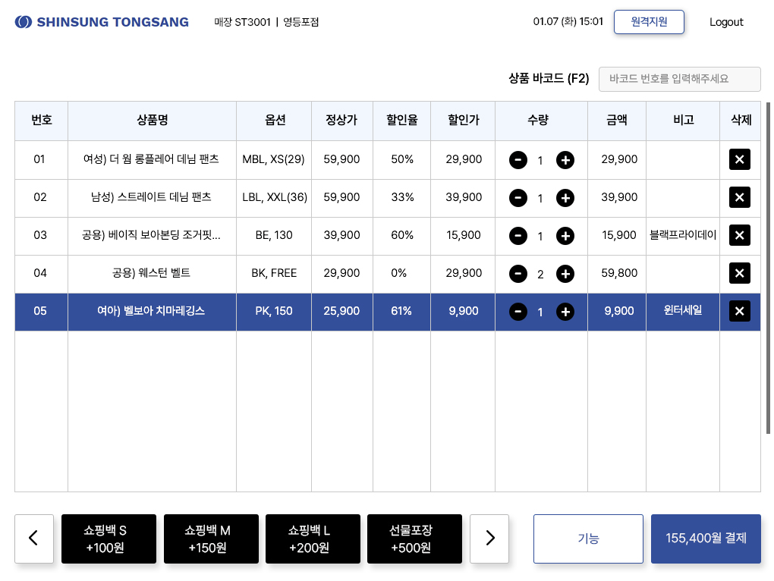
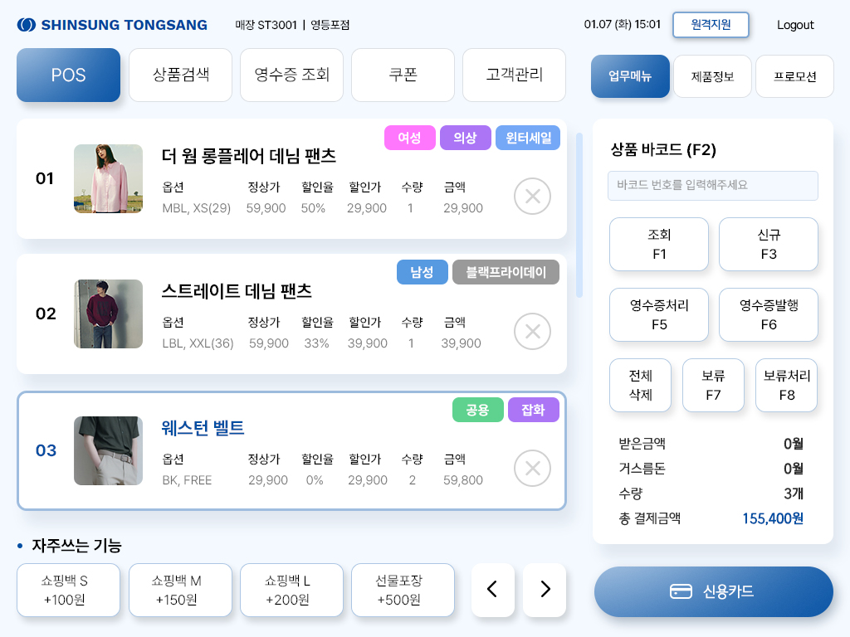
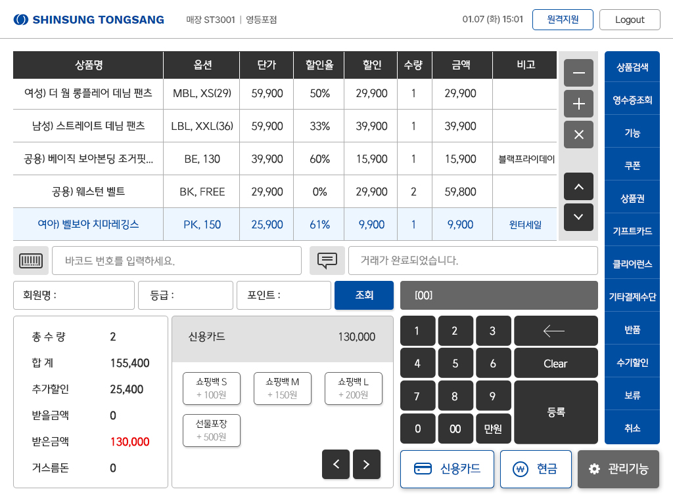
1. 추진 전략 – 접근성
II. 프로젝트 추진 방안
- 로그인 화면은 공간과 색상의 효과적인 배치를 통해 시각적으로 균형 잡힌 화면으로 구성하고, 판매등록 화면은 시각적 다양성과 고객 사용성을 높이기
위한 화면을 선별하여 구현 함
1안) 심플형
2안) 키워드형
3안) 확장형
다량의 상품을 동시 등록 가능한 레이아웃
구성
시각적으로 단순화한 화면을 통한 고객
사용성 증가
판매 중인 상품의 정보를 시각적으로 단순화한 디자인
효율적으로 사용 가능한 화면 구성
키패드를 활용한 상품 등록 구조 반영
포스 기능 설정 가능한 관리기능 팝업 추가

Slide 10
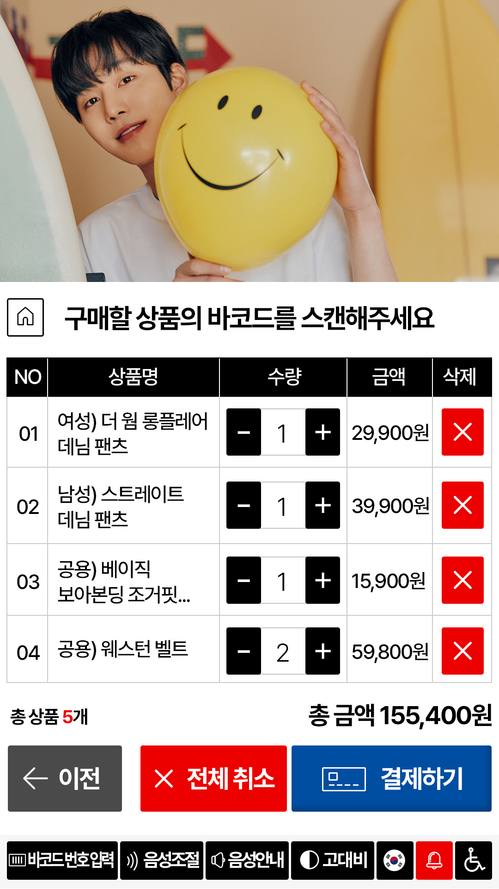
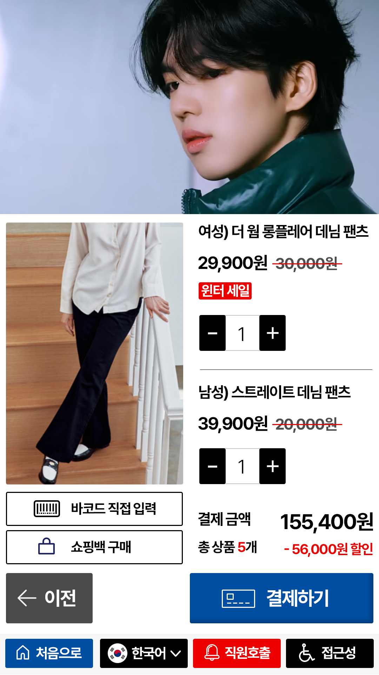
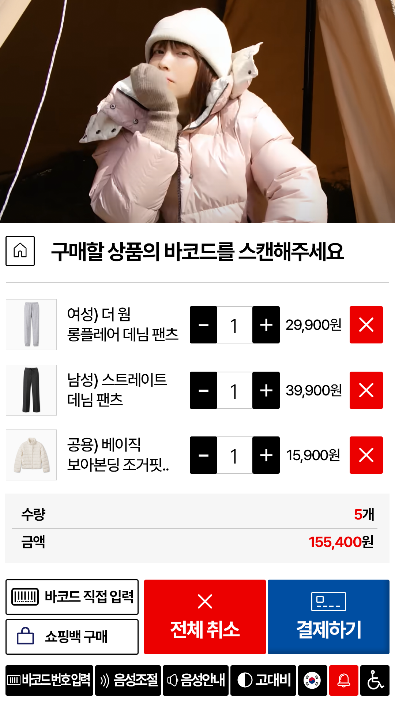
1. 추진 전략 – 효율성
II. 프로젝트 추진 방안
- 키오스크는 사용성 향상 및 정보의 명확성을 중심으로 배리어프리 (Barrier-Free) 검증 기준을 준수하여 직관적이고 편의성을 강화한 최적의 UI/UX를 구현 함
1안) 기본 목록형
2안) 스캔 이미지 강조형
3안) 이미지 목록형
제품 이미지 강조
소비자 구매 신뢰도 증가
심플한 디자인으로 정보 접근성 강화
직관적인 바코드 입력 UI 제공
이미지와 목록으로 정보 전달 효율 증가
가독성 높은 레이아웃 제공
※ 배리어프리 (Barrier-Free) : 장애인 및 고령자, 임산부 등의 사회적 약자들의 사회 생활에 지장이 되는 물리적인 장애물이나 심리적인 장벽을 없애기 위해 실시하는 운동 및 시책

Slide 11

1. 추진 전략 – 안정성
II. 프로젝트 추진 방안
- 연계된 시스템 및 매장 네트워크 장애시에도 매장 POS/키오스크 시스템의 판매 및 결제 기능이 정상적으로 유지 될 수 있는 무중단 시스템으로 구축 함
1
클라우드 인프라
매장
클라우드
인프라
장애 발생
POS/키오스크 판매 처리 가능
장애 복구 후 기준정보 및 매출정보는 재 연계 처리
판매를 위한 필수 정보에 한하여 영업관리 API를 이용하여 연동 처리
Case1
WEB/
WAS
DB
Batch Module
기준정보
POS/키오스크
API
Server
매출정보
로컬 DB
매출정보
영업관리시스템 장애 발생
POS/키오스크 판매 처리 가능
장애 복구 후 기준정보 및 매출정보는 재 연계 처리
Case2
[멤버십, 가격] 등 판매에 필요한 정보 限 API 직접 접근을 통한 조회
결제 연동
(Ethernet)
기준정보
영업관리 시스템
VAN 모듈
API
Server
매장 네트워크 장애 발생
LTE 모뎀 또는 LTE CAT 단말기를 활용하여 LTE 망을 통해 결제 처리가 가능
Case3
신성통상
에이션패션

Slide 12
1. 추진 전략 – 안정성
II. 프로젝트 추진 방안
- 연계된 시스템 및 매장 네트워크 장애시에도 매장 POS/키오스크 시스템의 판매 및 결제 기능이 정상적으로 유지 될 수 있는 무중단 시스템으로 구축 함
클라우드 인프라
매장
클라우드
인프라
장애 발생
POS/키오스크 판매 처리 가능
장애 복구 후 기준정보 및 매출정보는 재 연계 처리
판매를 위한 필수 정보에 한하여 영업관리 API를 이용하여 연동 처리
Case1
WEB/
WAS
DB
Batch Module
기준정보
POS/키오스크
API
Server
매출정보
로컬 DB
매출정보
영업관리시스템 장애 발생
POS/키오스크 판매 처리 가능
장애 복구 후 기준정보 및 매출정보는 재 연계 처리
Case2
장애 복구 완료 후
재 연계
결제 연동
(Ethernet)
기준정보
2
영업관리 시스템
VAN 모듈
API
Server
매장 네트워크 장애 발생
LTE 모뎀 또는 LTE CAT 단말기를 활용하여 LTE 망을 통해 결제 처리가 가능
Case3
신성통상
에이션패션

Slide 13
1. 추진 전략 – 안정성
II. 프로젝트 추진 방안
- 연계된 시스템 및 매장 네트워크 장애시에도 매장 POS/키오스크 시스템의 판매 및 결제 기능이 정상적으로 유지 될 수 있는 무중단 시스템으로 구축 함
클라우드 인프라
매장
클라우드
인프라
장애 발생
POS/키오스크 판매 처리 가능
장애 복구 후 기준정보 및 매출정보는 재 연계 처리
판매를 위한 필수 정보에 한하여 영업관리 API를 이용하여 연동 처리
Case1
WEB/
WAS
DB
Batch Module
기준정보
POS/키오스크
API
Server
매출정보
로컬 DB
매출정보
3
영업관리시스템 장애 발생
POS/키오스크 판매 처리 가능
장애 복구 후 기준정보 및 매출정보는 재 연계 처리
Case2
결제 연동
(Ethernet)
LTE 망 연동
기준정보
영업관리 시스템
VAN 모듈
API
Server
매장 네트워크 장애 발생
LTE 모뎀 또는 LTE CAT 단말기를 활용하여 LTE 망을 통해 결제 처리가 가능
Case3
신성통상
에이션패션

Slide 14
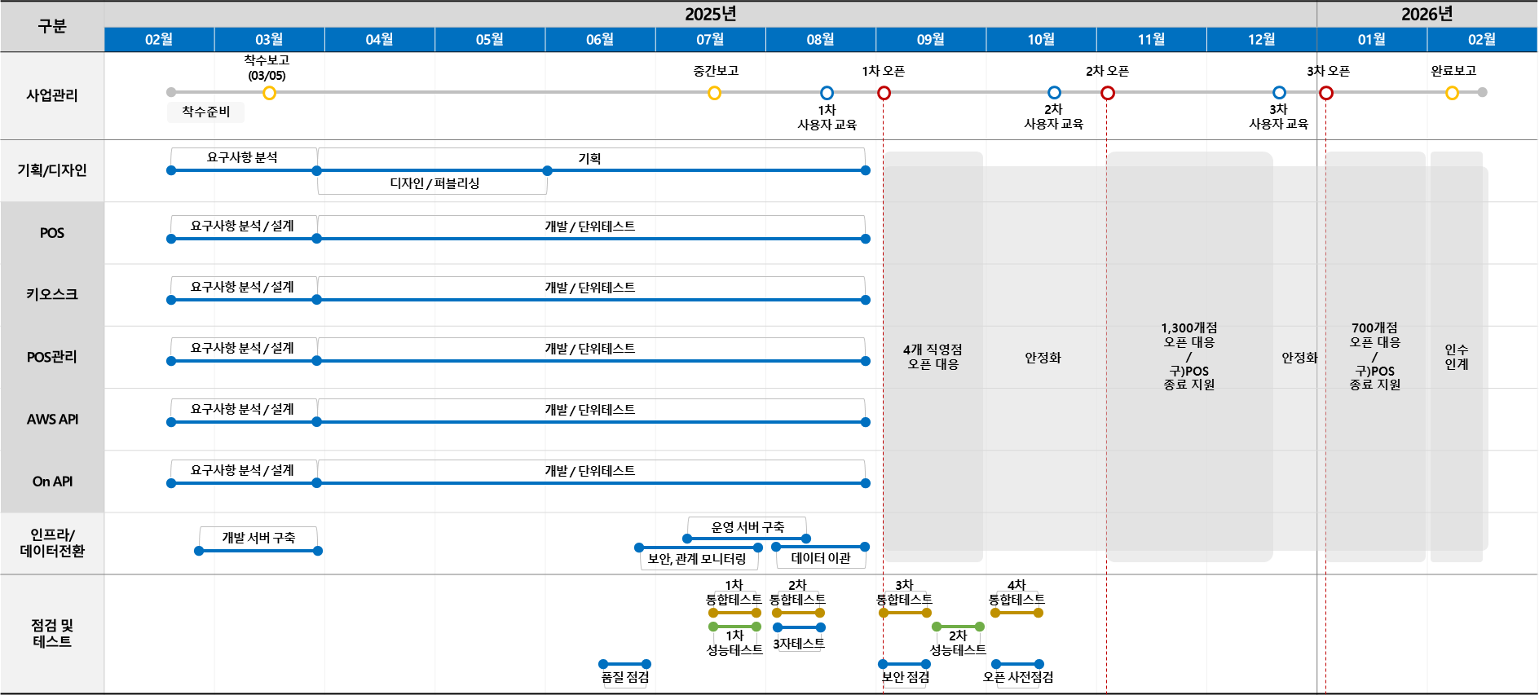
2. 수행 일정
II. 프로젝트 추진 방안
- 시스템 구축 및 오픈 안정화를 병행하여 총 12개월 간 프로젝트를 수행하면, 1차 파일럿 매장을 선정하여 오픈 후 신성통상/에이션패션의 전체 매장을
3차수로 나눠 단계적으로 오픈 함

Slide 15
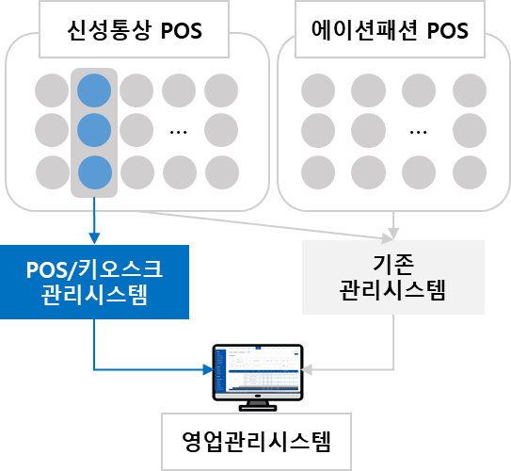
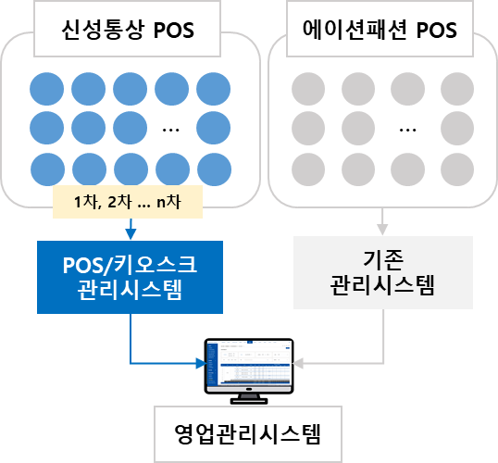
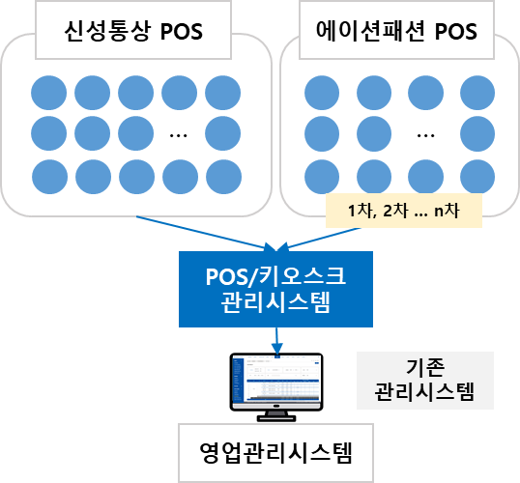
[참조] 단계적 오픈 전략(1)
- 안정적인 오픈 이행을 위해 3단계로 나누어 오픈을 진행하며, 매장 현장과 브랜드의 상황을 기반으로 지역별/브랜드별/요일별로 세밀하게 계획을 수립하여
현장의 혼란을 최소화 함
구분
일정 | 25.9월 | 25.11월 ~ 12월 | 26.1월 ~ 2월
대상 | 직영 2~5개 | 전체 매장 1,300개 (ex. 지역별, 브랜드별, 사용량별 권역 정의) | 전체 매장 700개 (ex.지역별, 브랜드별, 사용량별 권역 정의)
단계별 전환
주요수행 작업 | 기준정보 검증 파일럿 매출 Daily 집계 신성통상 영업관리와 각종 I/F 검증 프로젝트팀 현장지원 | 각 매장의 POS SW 배포 설치 POS – POS/키오스크 관리시스템 – 영업관리 I/F 검증 CAT단말기 사용 매장(대략 300개 직영점) 한하여 별도 업체 소싱을 통한 진행 필요 (매뉴얼은 프로젝트팀에서 제공) 그 외 매장은 게시판등을 활용하여 온라인 배포 | 에이션패션 점포의 POS SW 배포 설치 POS 리얼 매출 Daily 집계 POS – POS/키오스크 관리시스템 – 영업관리 I/F 검증 온라인 배포 진행
Step1.
신성통상 파일럿 전환
Step2.
신성통상 전체 매장 전환
Step3.
에이션패션 전체 매장 전환

Slide 16
[참조] 단계적 오픈 전략(2)
- Step2, Step3 오픈시 대상 매장수 및 일정은 발주사와 협의하여 진행하며, 오프라인 설치시 발주사가 별도로 계약한 업체와 긴밀하게 협업하여 수행 함
구분 | 25.09월 |  |  |  | 10월 |  |  |  |  | 11월 |  |  |  | 12월 |  |  |  |  | 26.01월
Step1 (신성통상)
Step2 (신성통상)
Step3 (에이션패션)
대상 매장 수 : 직영점 4개점
오프라인 진행(4차수, 4개점)
- 1개점/週 , 프로젝트팀 매장 방문
대상 매장 수 : 1,300 개점
오프라인 진행(8차수, 300개점)
- 약 40개점/週(8개/日)
- 설치업체 매장 방문
온라인 진행(8차수, 1,000개점)
- 약 130개점/週(70개/日)
: 매주 수요일/목요일 오전에 설치파일 개시
- 프로젝트팀 원격지원
대상 매장 수 : 700 개점
온라인 진행(4차수, 700개점)
- 약 175개점/ 週(35개/日)
: 매주 수요일/목요일 오전에 설치파일 개시
- 프로젝트팀 원격지원

Slide 17
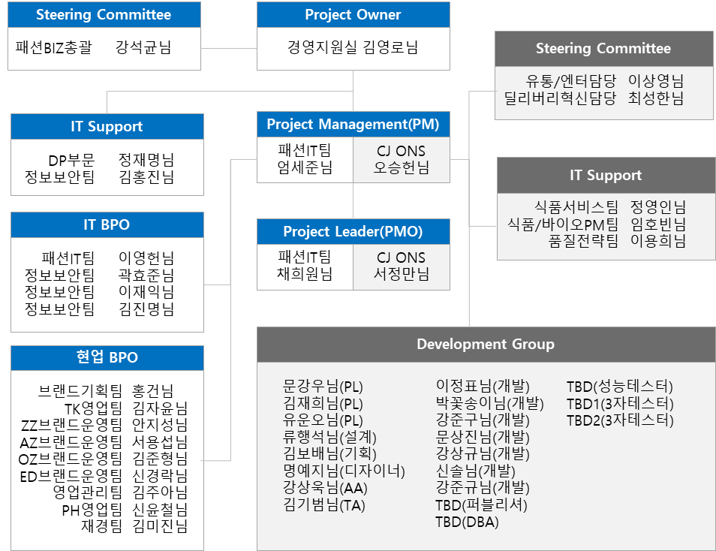
3. 조직도 및 역할
II. 프로젝트 추진 방안
- 성공적인 사업 수행을 목표로 프로젝트 조직을 구성 운영하며, 조직간 원활한 협업을 위한 역할 및 책임을 정의 함
조직도
역할 및 책임
구분 | 역할 및 책임 | 주요 Activity
Steering Committee | 최고 의사결정기구 | 프로젝트와 연관된 운영, 분쟁, 조정지원 프로젝트 수행범위에 대한 승인
Project Owner | 프로젝트 총괄 자원 배분 및 의사결정 | 프로젝트 총괄 관리 및 통제 프로젝트 계획변경의 주요이슈 발생시 의사결정
Project Manager | 프로젝트 수행 책임 및 리딩 프로젝트 성과 관리 | 프로젝트 관리 및 통제 프로젝트 진척사항 및 주요 이슈 보고 프로젝트 문제점 조정 및 해결
Project Leader | 프로젝트 리딩 및 진척 점검 프로젝트 이슈/위험 1차 조치 | 프로젝트 진행 리딩 및 가이드 프로젝트 진척 사항 및 주요 이슈 정리 프로젝트 문제점 검토 및 1차 조치
IT Support | 수행 가이드 및 방향성 제시 프로젝트 품질/진행 지원 | 분야별 요구사항 분석 및 검토 각종 보고회의 및 산출물 내용 검토 인수인계 단계 리딩 및 교육단계 지원 개발 프로세스 준수여부 감사 및 시정 활동
BPO (Biz, IT) | 요구사항 도출 및 상세설계 IT 설계 및 구현 검증 | 각 시스템 영역 업무의 요구사항 정의, 구체화 기준정보 표준화 및 데이터 검증 IT설계내역(화면,기능) 검증, 통합Test 및 구현검증
Development Group | 시스템 기능 요건 정의 각 시스템 영역 개발 디자인/보안/성능 반영 인프라 요건 정리 및 구성 | 각 시스템 영역 업무 분석, 설계, 개발 수행 인터뷰 실시 및 요구사항 분석을 통한 기능요건 정의 시스템 개발 및 Test 디자인/보안/성능 요건정의 및 반영 인프라의 요건 정리, 구성, 테스트 및 이슈해결

Slide 18
III. 프로젝트 관리 방안
보고 및 협의체
품질 관리
변경 관리
산출물 관리

Slide 19
1. 보고 및 협의체
III. 프로젝트 관리 방안
- 프로젝트 진행 상황 공유 및 발생할 수 있는 이슈, 위험 요소를 조기에 발견하고 효율적으로 해결하기 위한 정기/수시 회의체 및 보고 체계를 운영 함
구분 |  | 목적 | 주기 | 일정 | 참석대상
회의체 운영계획 | Steering Committee | 주요 핵심 이슈 사항 보고 및 의사 결정 | 필요시 | 발생시 | Project Owner, 관련 경영진 Project Manager, IT BPO, 프로젝트팀
 | 이슈 회의 | 이슈 공유 및 의사 결정 | 필요시 | 발생시 | Project Manager 현업 BPO, IT BPO 운영팀, 프로젝트팀
 | 워크샵 | 분석/설계 결과 리뷰 및 점검, 주요 의사결정 사항 공유 요구사항 Freezing | 분석/설계 단계 완료 후 | 25년 4월
 |  | 오픈 계획 점검, 주요 의사결정 사항 공유 | 오픈 전 | 25년 8월, 10월, 12월
정기 보고체계 | 착수 보고 | 사업개요 및 목표, 범위, 추진전략 등 조직도 및 인력투입 계획 | 분석 단계 | 25년 3월 | Project Owner, Project Manager, 현업 BPO, IT BPO, 운영팀, 프로젝트팀
 | 중간 보고 | 주요 과업 이행실적 추진현황 설계 결과(현황 및 방향성) 시스템 개발현황 및 향후 추진 일정 | 구현 단계 | 25년 7월
 | 완료 보고 | 전체 구축사업 및 수행결과보고, 사업/구축 산출물 첨부 H/W, S/W, N/W, 시스템 구축 내역 | 종료 단계 | 26년 2월
 | 주간 보고 | 전체 추진일정 진척, 월간 주요 일정 계획 금주 실적 및 차주 계획 보고 업무 추진상 문제점 및 대응방안 보고 주요 의사결정 및 협조 사항 | 매주 | 목요일 | IT BPO, 운영팀, 프로젝트팀

Slide 20
2. 품질 관리
III. 프로젝트 관리 방안
- 품질 확보를 위하여 소스/보안/시스템 점검 및 품질감리를 수행하고, 시스템 오픈 전 안정성 확보를 위한 통합 테스트, 최종 오픈 사전 점검을 통해 오픈
적합 여부를 점검 함
구분 |  | 주요 내역 | 수행기간 | 수행팀 | 발주사 | 지원팀 | 비고
소스 점검 | Code Inspection | 소스코딩 Rule 관리 소스 Rule 위반 모니터링 역공학을 통한 소스 점검 | 개발 단계 | PL, 개발자 |  |  | SonarQube : Source Code 품질 점검을 자동으로 오류를 검출하는 Tool
 | Secure Coding | 웹소스 통합 보안 교육 소스코드 취약점 분석/적용 | 개발 단계 | PL, 개발자
품질 점검 | 인프라 점검 | H/W구성,H/A구성 점검 OS/DB/APP보안,취약점 | 설계 단계 | PL, 개발자 TA, AA, DBA
 | 성능 점검 | 시스템 성능 점검 | 통합테스트 단계 | PL, 개발자 TA, AA, DBA |  | 성능테스트 업체 | LoadRunner : 많은 사용자가 사용하는 것 같이 부하를 발생하여 성능을 점검 Tool
 | 품질 감리 | 프로젝트 관리 점검 단계별 산출물 점검 | 설계 단계 후 | PM, PL, 개발자 TA, AA, DBA |  | QAM | 품질감리 체크리스트 기반 점검
 | 오픈 사전 점검 | 오픈 1개월 前 오픈 가능 여부 판단 체크리스트 기반 점검 | 오픈 전 | PM, PL, 개발자 TA, AA, DBA | BPO | QAM | 오픈 사전점검 체크리스트 기반 점검
업무 점검 | 단위 테스트 | 기능 완성도 검증 비즈니스 완성도 검증 모듈간 연계성 검증 | 개발 단계 | PL, 개발자 |  |  | Jira에서 결함관리
 | 통합 테스트 | 내부 점검 테스트 모듈간 테스트 내/외부 시스템 I/F 테스트 | 오픈 전 | PM, PL, 개발자 TA, AA, DBA | BPO |  | Jira에서 결함관리
 | 인수 테스트 | 요구사항 기반 테스트 운영 인수를 위한 점검 테스트 | 오픈 안정화 단계 | PL, 개발자 TA, AA, DBA |  | 운영 담당자 | Jira에서 결함관리

Slide 21
3. 변경 관리
III. 프로젝트 관리 방안
- 본 프로젝트 구축 기간 중 범위 및 일정에 중대한 영향을 미치는 개발 요건의 변동 사항 발생 시, 프로젝트에 대한 영향이 최소화되도록 변경관리 위원회
(CCB)를 통한 의사결정을 진행 함
판단 불가
[BPO]
변경 요청 접수
요청서
작성 필수
[PL/설계자]
수용여부 판단
(BPO와 함께 업무
중요도/개발 난이도 판단)
[PL/설계자]
요구사항반영
Baseline적용
변경 대장 관리
[CCB*]
“변경관리 위원회” 소집 → 수용 여부 판단
수용
수용
기각
종료
기각
구분 | 내역
목적 | 旣 분석/설계/개발 계획 및 실행에 영향을 주는 변경요청을 관리하여 프로젝트 진행에 변경 영향을 최소화 시스템 품질 및 안정성 확보
시작 시기 | 설계 승인 (Baseline) 후 즉시
관리 방안 | 변경요청 건은 변경관리 위원회 승인 후 변경 처리 하며, 의사 결정 및 변경 내용은 변경관리 대장에 관리
변경관리위원회(CCB) | 신성통상 : PM, BPO / 수행사 : PM, PL, 해당 설계자, 개발 리더

Slide 22
4. 산출물 관리
III. 프로젝트 관리 방안
- 사업관리 및 개발 관련 산출물, 요구사항 및 각종 테스트 결과에 대한 결함은 협업 툴(Confluence/Jira)을 활용하여 관리 함
단계 (Phase) | 활동 (Activity) | 산출물 | 비고
계획 (Plan) | 프로젝트범위, 일정, 관리방안 정의 | 착수보고서, WBS
분석 (Analysis) | 현황분석(담당자 인터뷰) | As-Is 업무 흐름도
 | 요구사항 분석/정의 | 용어 정의서, 요구사항기술서(Product Backlog) | Jira에 요구사항기술(Product Backlog) 등록 및 진척율 관리
 | 프로세스 모델링 | To-Be 업무 흐름도
설계 (Design) | DB 설계 | 엔티티 관계도(ERD), 테이블 목록, 테이블 정의서 코드 정의서
 | 프로그램 설계 | 프로그램 목록, 프로그램 명세서, 메뉴 구조도
 | 화면 설계 | 화면 정의서
 | 인터페이스 설계 | 인터페이스 정의서
 | 전환 설계 | 데이터 전환 계획서 전환 프로그램 목록, 전환 프로그램 명세서 매핑 정의서
개발/테스트 (Development/ Integration) | 개발 | 프로그램 파일
 | 단위 테스트 | 단위테스트케이스/결과서, 결함관리대장 | Jira에서 결함 및 조치현황 관리
 | 통합 테스트 | 통합테스트케이스/결과서
구현 (Transition) | SW설치, 시스템 릴리즈(Release) | 오픈시나리오
 | 인수 테스트(UAT) | 인수테스트케이스/결과서 | Jira에서 결함 및 조치현황 관리
 | 교육(교육훈련 계획수립, 매뉴얼 작성) | 사용자 매뉴얼, 운영자 매뉴얼
 | 검수 및 종료 | 완료보고서

Slide 23
IV. 요청 사항
협조 요청사항

Slide 24
1. 협조 요청사항
IV. 요청 사항
- 시스템의 성공적인 구축과 안정된 정착을 위해 아래의 사항을 요청 함
!
[ 경영진의 지속적 관심과 전폭적 지원을 부탁 드립니다 ! ]
경영진의 관심 및 Leader들의 변화 주도
변화 적응을 위한 구성원들의 적극적인 참여 독려와 전폭적인 지원
!!
[ BPO 및 현업의 적극적 참여와 협조를 부탁 드립니다 ! ]
업무의 원활한 지원 및 System 구축을 위한 적극적 동참과 신속한 이슈 해결
단계별 검토 W/S, 산출물 검증, 테스트 참여 (단위/통합 테스트,리허설)
!!!
[ 구축 범위 명확화 및 변경 요소 최소화를 부탁 드립니다 ! ]
일정 지연의 요소인 범위의 명확화
계약 지연에 따른 분석/설계 기간이 짧아서 변경 요소 최소화 필요
!!!
[ 현장 프로세스 변경이 필요한 SR을 잠시 보류를 부탁드립니다 ! ]
설계 변경에 따른 리스크가 발생하지 않도록 SR Freezing

Slide 26





























[별첨] AWS Cloud 구성도
- 지속적인 비즈니스 확대 및 빠르게 변화하는 트랜드에 대응하기 위해 POS/키오스크 관리시스템은 Cloud Native AWS ECS 컨테이너 기반 아키텍처를
도입하여 효율성과 민첩성, 유연한 확장이 가능함
Seoul Region
CloudWatch
S3
IAM
KMS
WAF
Cloud Front
Shield
HTTPS
VPC
On-Premise
Availability Zone A
Availability Zone C
Public subnet A
Public subnet C
Store
ALB
NAT gateway
Bastion Host
NAT gateway
Site-to-Site
VPN
Private subnet A
Private subnet C
POS
Oracle DB
ECS Cluster
Customer
gateway
VPN
connection
Transit
Gateway
GitLab
POS/키오스크 관리시스템 (ECS)
중계시스템 (ECS)
키오스크
Auto Scaling
ECR
Private subnet C
Payment Provider
Private subnet A
Aurora PostgreSQL (Writer)
Aurora PostgreSQL (Reader)
결제 단말기
ECS Cluster
Docker 컨테이너의 작업 단위인Task 기반으로 Fargate를 통해 서비스별 분산 컨테이너 아키텍처 Service 구성
Auto Scaling
ECS 클러스터의 인스턴스 수를 자동으로 확장 조정

Slide 27
[별첨] 인프라 및 소프트웨어 구성도
- Cloud Native 및 오픈소스를 이용하여 Java 기반의 POS/키오스크 관리시스템 및 API시스템에 최적화된 소프트웨어를 구성하고, EOS를 대비한 Long Term
유지보수 및 안정화된 버전을 선정하여 구성함
FrontEnd
BackEnd
Logging
모니터링
HTML5 / SPA
SpringBoot 3.2
Embedded Tomcat
Kibana
CloudWatch
React
Canal Frame
MyBatis
Elastic Search
Jennifer
Node.js
JDK 17
JWT
FluentBit
Database
Aurora PostgreSQL
CI/CD
Gitlab
Gitlab Runner
Cloud
Infra
ECS / Docker
AWS ALB
AWS ECR
Cloud Front
AWS S3
WAF

